Slide 1

港新泛CS授课型硕士
申请经验分享
分享人：21级数学2班姚瑞轩
时间：25年3月20日 地点：H301
Notes:
亮亮图文旗舰店https://liangliangtuwen.tmall.com

Slide 2

目录
CONTENTS
1
申请前期准备
案例1：灾难事件假新闻识别
2
申请过程分享
案例1：灾难事件假新闻识别
3
总结&答疑
案例1：灾难事件假新闻识别

Slide 3






0
个人25Fall申请情况
专业：数据科学与大数据技术，算术均分89.9，学分绩80
语言：雅思7.5(5.5)
软背景：二等学业奖学金，美赛H奖，牛津暑校A+
已获Offer：
香港大学-人工智能(1.5年)，数据科学(1.5年)
新加坡国立大学-计算机工程(机器智能方向)
香港中文大学-计算机科学
香港中文大学(深圳)-数据科学(2年)
香港科技大学-大数据科技，人工智能
香港城市大学-计算机科学

Slide 4
1
申请前期准备

Slide 5
1
申请前期准备—时间规划
申请授课型硕士的考虑因素：
硬背景：本科院校+均分成绩
软实力：科研、竞赛、实习
时间规划：
1. 大二大三：刷高均分，保持住全科成绩(核心+限选+MOOC+通识)，申请时可用算术均分。
2. 学有余力可以去提升软实力，也可以去参加寒暑校/学期交换，有投递院校的交流交换经历可作为加分项。
3. 利用空余时间考出语言(注意雅思2年有效期，GRE5年有效期)，港新需带语言成绩申请。理工科项目，语言达标即可，不必再刷高。
4. 大三暑假：开始文书写作，选好院校和项目。
5. 大四开学：打磨完毕文书，开始申请和投递。

Slide 6


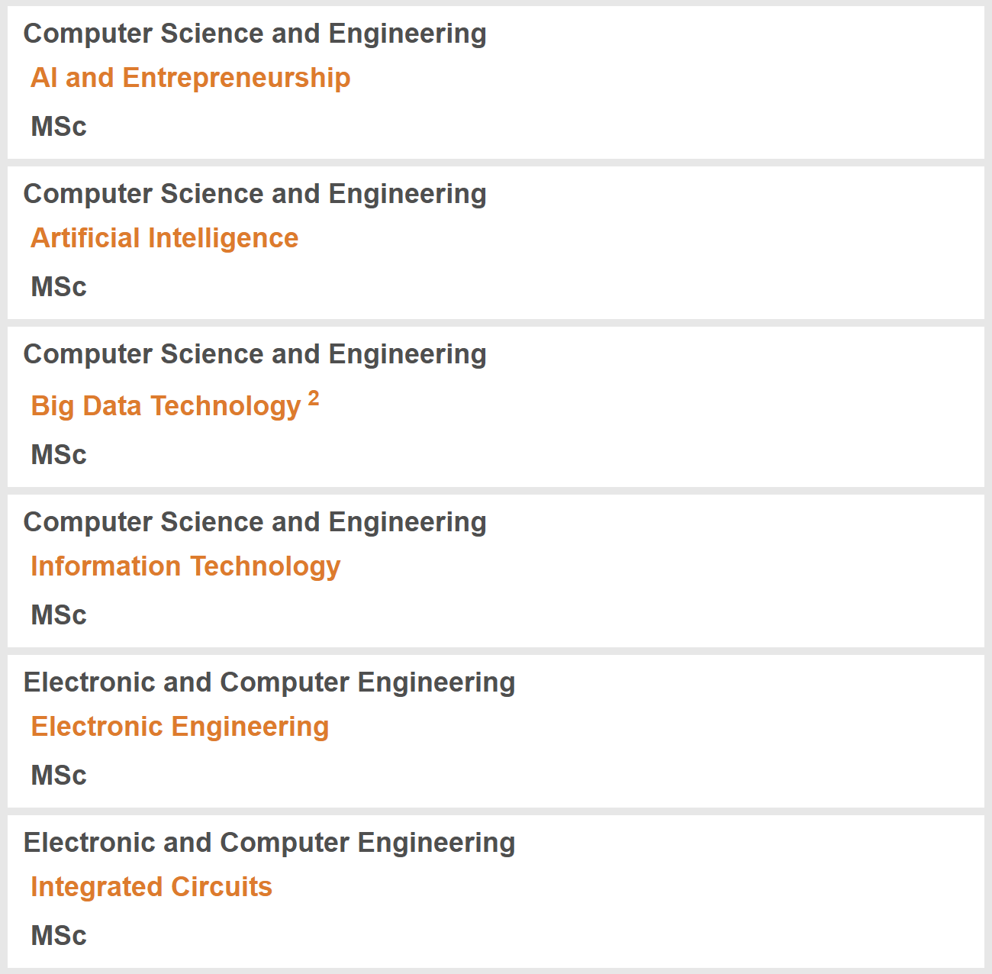
1
申请前期准备—选校定位
选校&项目途径
1. 院校招生官网（最靠谱）
2. 咨询项目在读生、中介
3. 社交媒体：小红书、寄托Offer榜(看录取bg)
考虑因素：
课程设置、往届录取背景、就读体验、未来职业规划

Slide 7
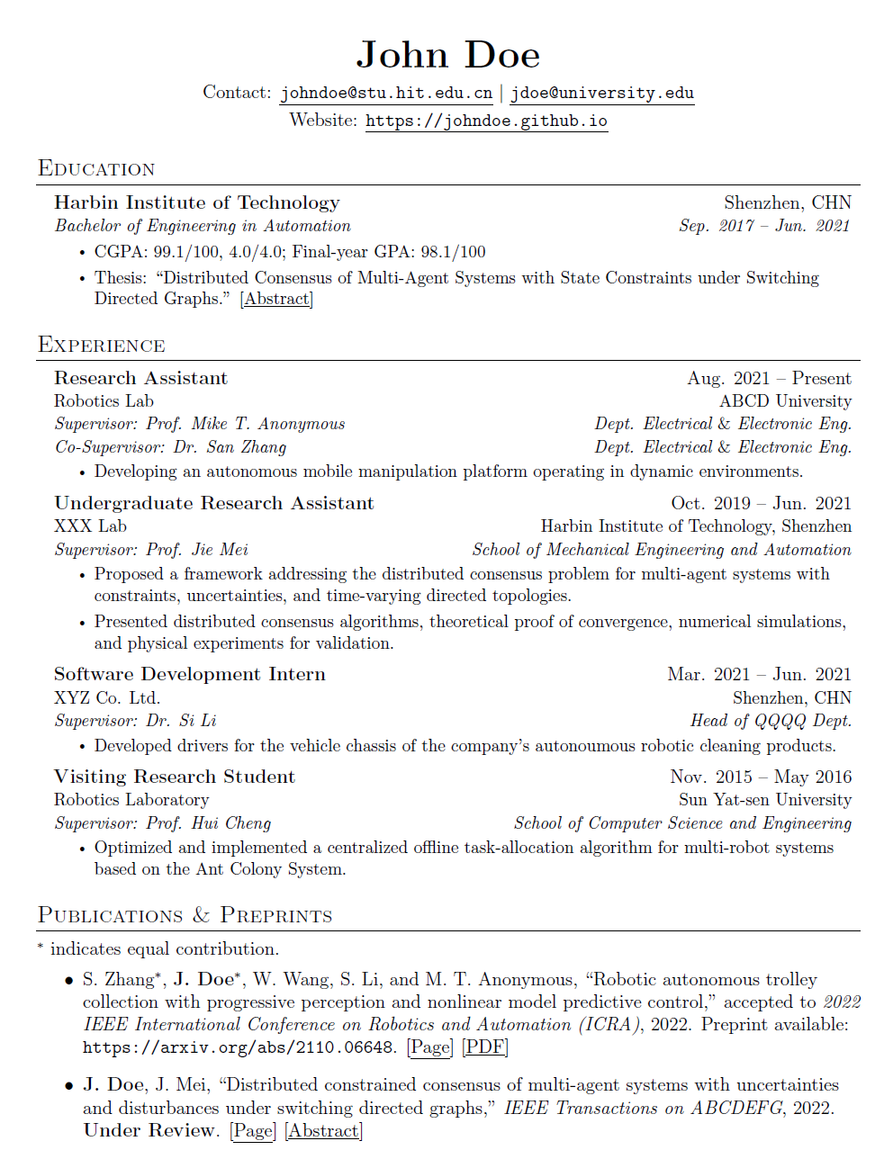
1
申请前期准备—文书
文书：简历、个人陈述、推荐信
简历(CV)
参照模板，主要分为如下几个模块，如果经历有限，可以包装自己的大创、课程设计作为经历
-教育背景
-科研经历
-实习经历
-项目经历
-荣誉奖项
-专业技能

Slide 8
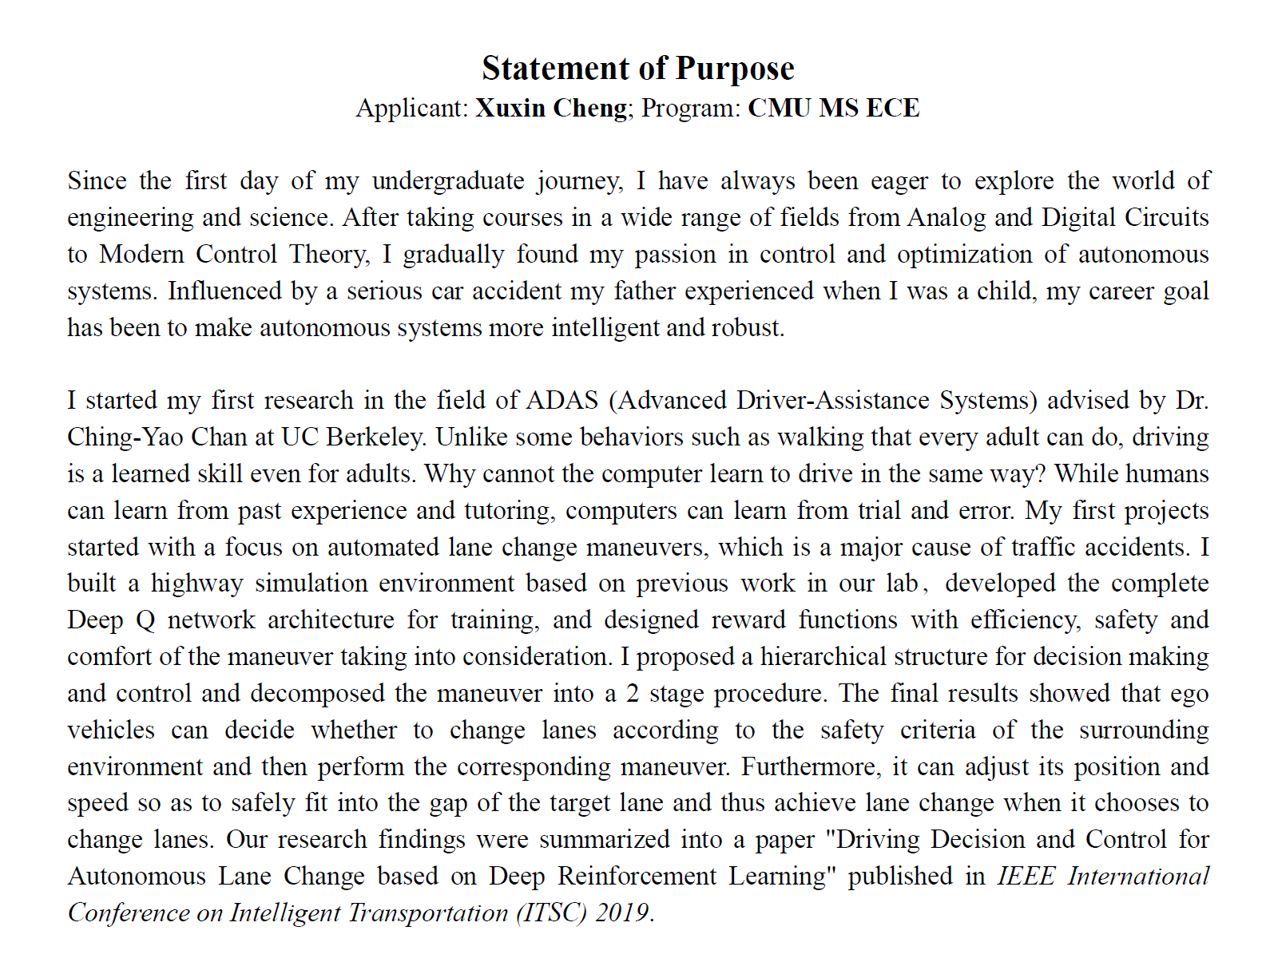
1
申请前期准备—文书
文书：简历、个人陈述、推荐信
个人陈述(Personal Statement)
800-1500字
应包含：
1. 介绍自己的学术背景、相关经历、学术兴趣、读研意愿。
2. 申请该学校和项目的原因。（表白梦校）

Slide 9
1
申请前期准备—文书
部分学校要求申请者回答问题，与PS的作用相似。
香港大学
Please provide below a statement explaining why you are interested in studying this Programme, why you are suitable for it and the value of the Master of Computer Science Programme to your future career.
请提供一份声明，解释您为何对课程感兴趣、您为何适合该课程，以及计算机科学硕士课程对您未来职业发展的价值。
新加坡南洋理工大学
State why you wish to pursue this programme and how you would use the knowledge you gain from it in practice.
说明您为什么希望攻读该课程，以及您将如何在实践中运用所学知识。

Slide 10
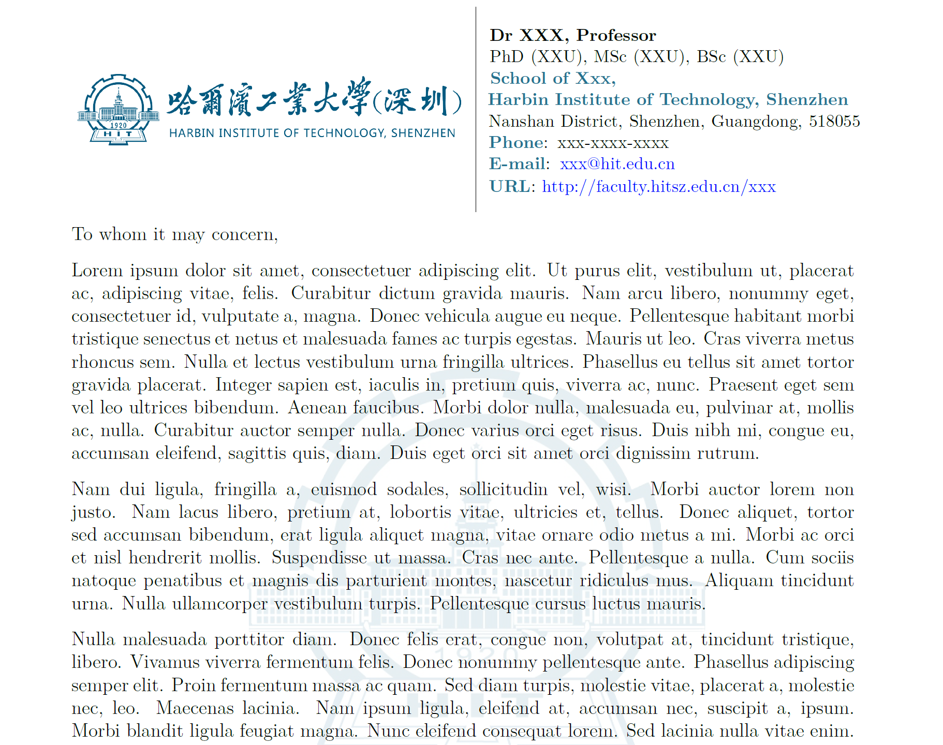
1
申请前期准备—文书
文书：简历、个人陈述、推荐信
推荐信(Recommendation Letter)：
1. 提前联系好2位推荐人，通常可以是授课老师、导师、学院的院长。
2. 尽早联系推荐人开始写推荐信，方便后续的修改与网推

Slide 11
2
申请过程分享

Slide 12
2
申请过程分享—策略
投递申请与策略
1. 港新部分项目为滚动录取制，因此最好尽早投递。
2. 港校开始发录取时间较早，且留位费较高, 新加坡的大量录取需要等到第二年。
3. 递交申请后，可继续选慕课刷分，并适时更新自己的成绩。
4. 可以关注各种社交媒体，跟进同专业审核状态，或者加入一些申请者组织。
5. 心态一定要好，因为各院校部门的审核进度不同，有的结果可能出得较晚。
6. 如果前期被拒，可以看看自己的材料有没有问题，或者考虑加申一些项目。
7. 可以给招生委员会发love letter询问自己的申请进度。(但尽量不要这么做
8. 如果申请的项目需要笔试、面试，可以提前准备。

Slide 13
2
申请过程分享—笔试面试
部分项目有笔试、面试环节。
笔试
CS/AI/DS项目一般会考察高数、线代、概率统计等数学知识，以及简单的代码题，总体难度不大。
备考策略：在社交媒体上收集往届笔经，可用考研数学书快速回顾知识点。
面试
1.自我介绍（必备）
2.专业面：基础数学问题（会具体数学术语的英文）、简历深挖拷打（介绍经历项目、遇到的困难、相应的解决办法） 、对行业/领域的看法
3.综合面：团队协作、领导能力、未来职业规划等
注重使用英语表达自己的想法，和面试官流畅交流。

Slide 14
2
未来发展
关于实习与就业：
大四时间可以用来实习，选择入学秋招最好本科有实习经历
地区 | 项目时长 | 实习 | 秋招 | 当地工作的可能
香港 | 1年-1.5年 | 可在香港/深圳实习 | 可以入学秋招/第二年秋招 | 毕业生无条件提供两年工签(IANG)
新加坡 | 1年-2年 学制更灵活 | 学生实习时长受限，部分项目有实习学分 | 可以入学秋招/第二年秋招 | 需要雇主担保 办理工作许可(EP)

Slide 15
3
总结&答疑

Slide 16
3
总结
前期：将均分尽量刷高一些，学有余力可以尝试竞赛/科研/实习。
中期：完成文书的撰写和语言考试。
后期：尽早投递，准备笔试面试。
祝愿大家都能收获心仪的Offer！

Slide 17
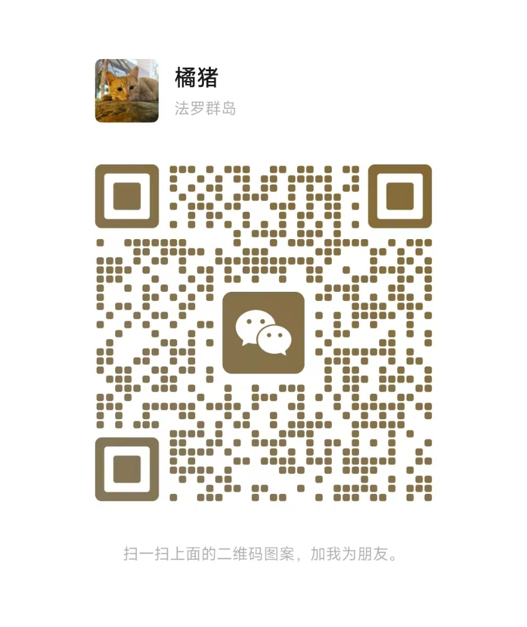
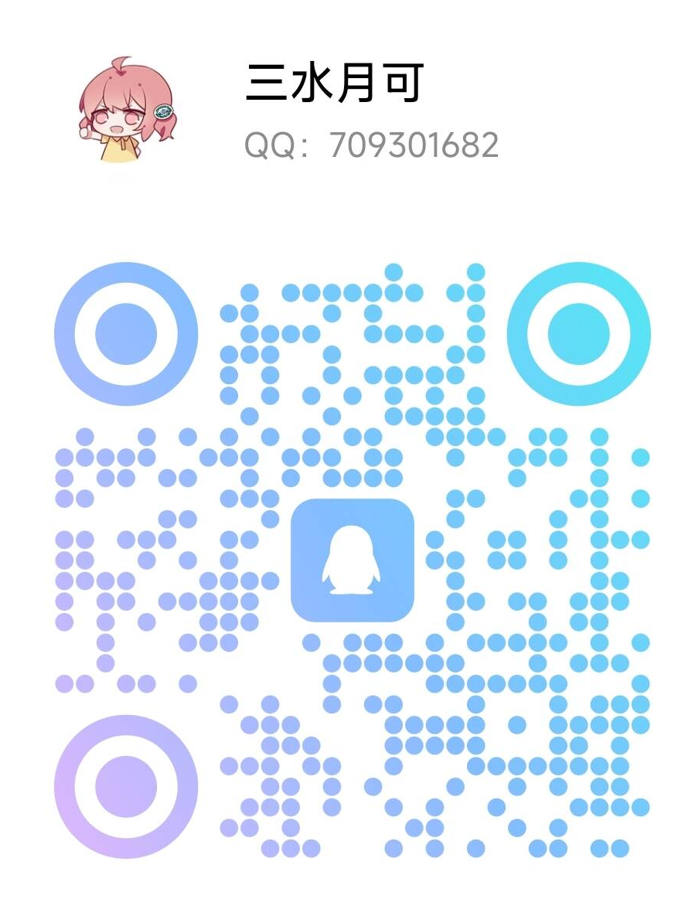
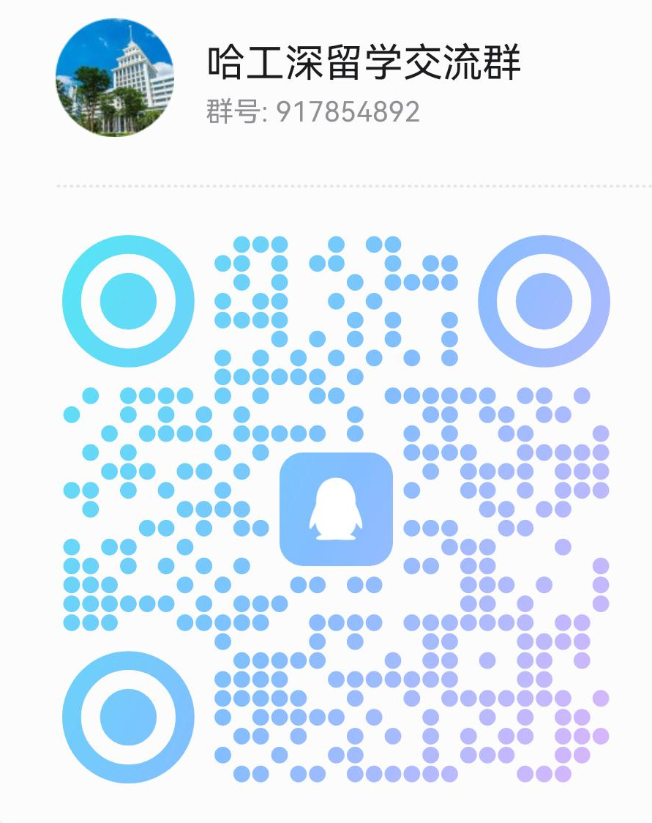
3
答疑
可以从如下方式找到我（如果需要）：
哈工深留学交流群：

Slide 18
感谢聆听！
分享人：姚瑞轩
日期：25年3月20日
THANKS FOR WATCHING ！

